Slide 1
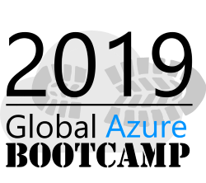
Serverless
SERVERLESS COMPUTING
Als Serverless Computing bezeichnet man ein Ausführungsmodell in der Cloud, bei dem Nutzer Anwendungen erstellen und ausführen – ohne dabei einen Gedanken an den oder die darunterliegenden Server verschwenden zu müssen. […]
Das bedeutet: Nutzer von „Serverless Computing“ müssen sich überhaupt nicht mehr darum kümmern, wie Server aufgesetzt, provisioniert oder skaliert werden. Stattdessen sorgt der Serviceanbieter dafür, dass stets genügend Ressourcen zur Verfügung für die jeweilige Anwendung zur Verfügung stellen.
https://www.cloudcomputing-insider.de/was-ist-serverless-computing-a-713889/
Notes:
Weniger API-Kommunikation als bei PaaS, Serverless-Service übernimmt vieles selbst (Skalierung)
Vorteile:
Autom. Kapazitätsmgmt
Konzentration auf Source Code
Nachteile: Kontrollverlust und erhöhtes Lockin-Risiko

Slide 2
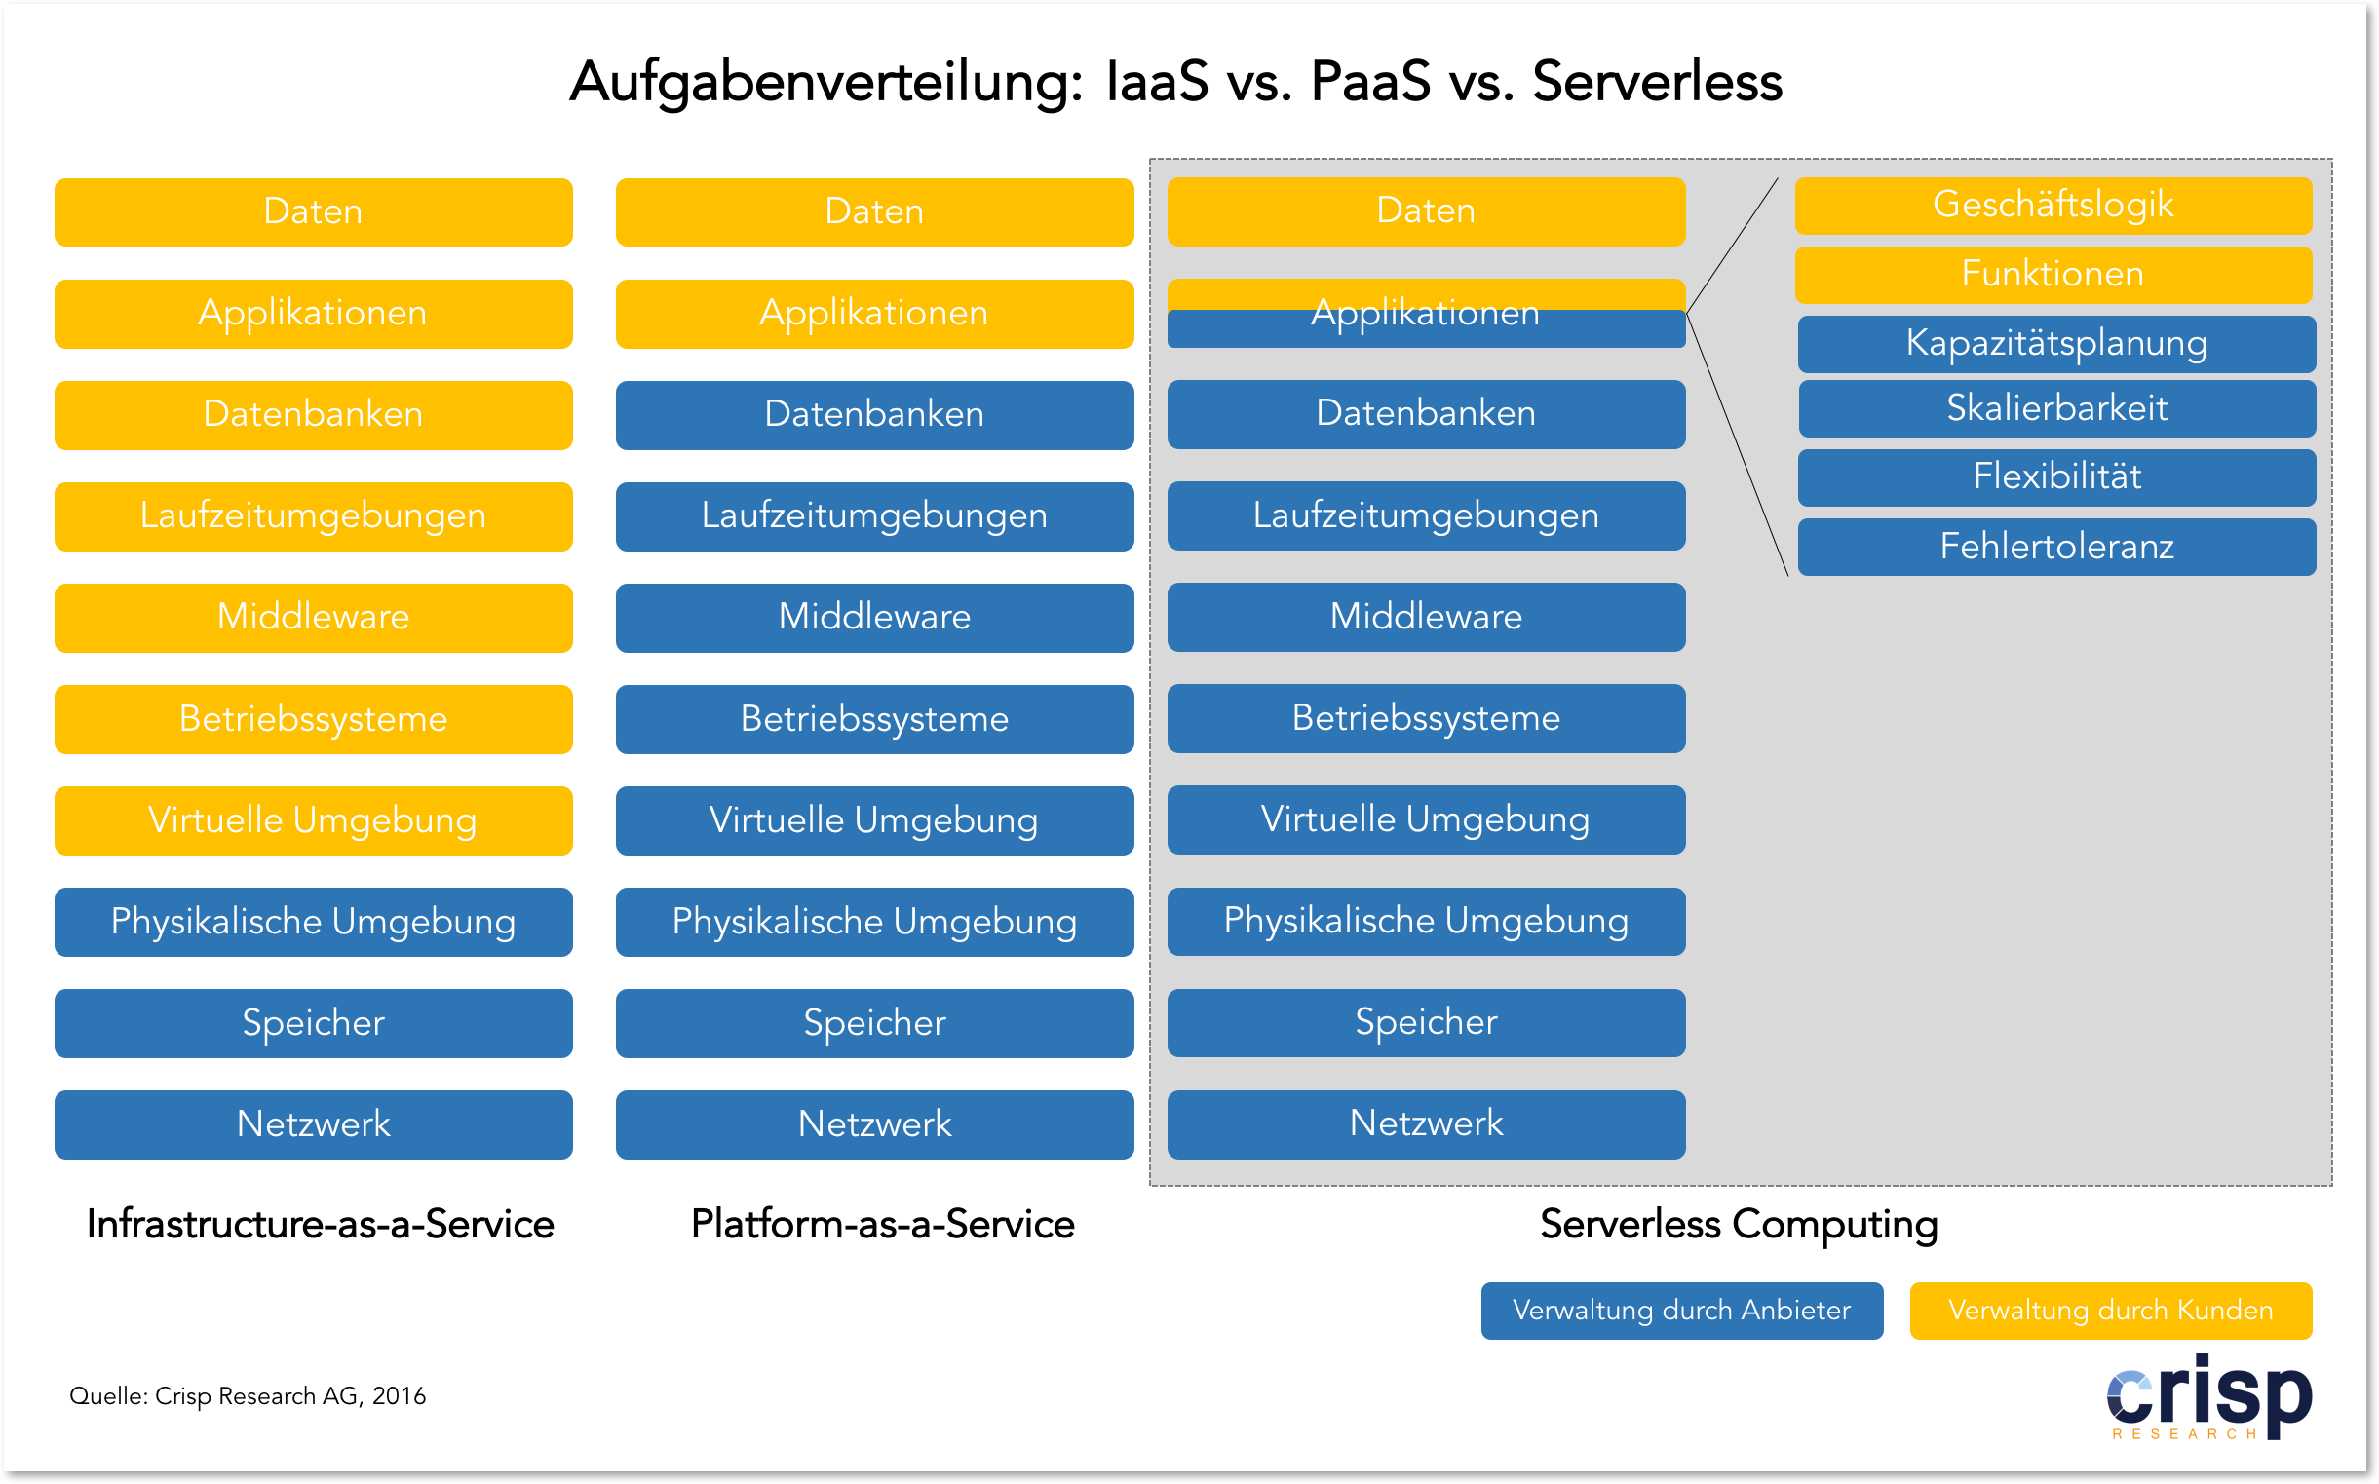
Serverless
Notes:
- Abgabe von Kontrolle

Slide 3
Serverless
Vorteile
Nachteile
Abrechnung nach tatsächlichem Bedarf – Micro-Payment
Vereinfachter Betrieb ohne Ressourcenverwaltung
Minimaler Managementaufwand
„Endlos“ skalierbar
Performanceeinschränkung (Initialisierung)
Für Kleinstaufgaben/Nanoservices
Ungeeignet für High-Performance-Computing
Einschränkung in Monitoring und Debugging
Vendor lock-in
Notes:
Vereinfachter Betrieb ohne Ressourcenverwaltung -> wie viel ram brauch ich, muss ich sie runter fahren, stromkosten…
Minimaler Managementaufwand -> keine weitere Sotwareinstallation/Wartung/Updates außer die „Kern“ Funktionalität
Performanceeinschränkung -> compilieren/“starten“ der App bei Aufruf
High Performance-> „Serverless“ teuerer und ineffizenter
Vendor-> StorageQueue in AWS
Debugging/Monitoring ->Einschränkung in detailierter „gewohnter“ Analyse (Debugger, Performance Management)

Slide 4
Serverless
Serverless environments
https://azure.microsoft.com/en-us/solutions/serverless/ | https://cloud.google.com/serverless/ | https://aws.amazon.com/de/serverless/
 | Azure | Google | AWS
Serverless functions | Azure Functions | Cloud Functions | AWS Lambda
Serverless containers | Azure Container Instances | Serverlose Container in Cloud Functions^{ALPHA} | AWS Fargate
Serverless workflow orchestration | Logic Apps
Serverless intelligence | Bot Service / Cognitive Services | Cloud ML Engine | KI-Services (Amazon Translate…)

Slide 5









Azure Functions
Events
Code
Outputs
React to timers, HTTP, or events from your favorite Azure services, with more on the way
Author functions in C#, F#, Node.JS, Java, and more
Send results to an ever-growing collection of services

Slide 6
Azure Functions
Welche Möglichkeiten bieten sie?
Verarbeiten von Daten
Integrieren von Systemen
Internet of Things
Simple APIs und Microservices
Notes:
Anreicherungen von Daten die in eine CosmosDb eingetragen werden
Weiterleitung/verbindung zweier unterschiedlichen Webservices
Aufgrund der enormen Datenmengen und hohen skalierbarkeit auswertung/erfassen/weiterverarbeiten von messwerten
Bestellprozesse

Slide 7
Azure Functions
Trigger
HTTPTrigger
TimerTrigger
CosmosDBTrigger
BlobTrigger
QueueTrigger
EventGridTrigger
EventHubTrigger
ServiceBusQueueTrigger
ServiceBusTopicTrigger

Slide 8
Azure Functions
Durable Function
Erweiterung von „Standard“ Azure Functions
Functions können „direkt“ aus einer Functions heraus aufgerufen werden (synchron/Asynchron)
(Zwischen)-Ergebnisse sind speicherbar
Autospeicherung der lokalen Daten (Checkpoint)
https://docs.microsoft.com/en-us/azure/azure-functions/durable/durable-functions-overview

Slide 9
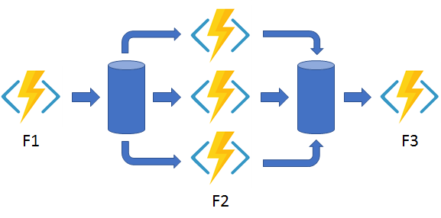
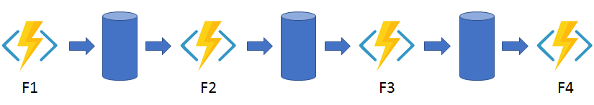
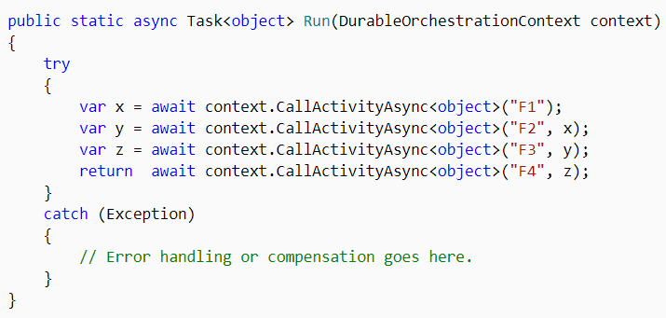
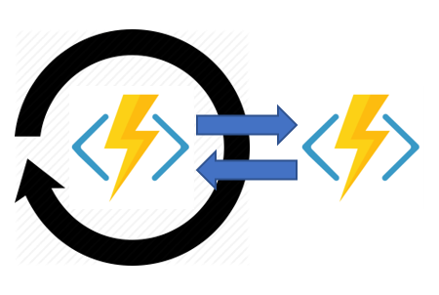
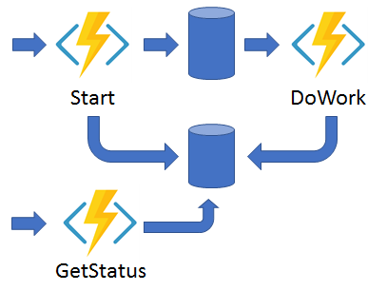
Azure Functions
Patterns - Function chaining
Patterns - Fan out/fan in
Patterns - Async HTTP APIs
Patterns - Monitor

Slide 10
Azure Functions
Function app timeout durationDurable
https://docs.microsoft.com/de-de/azure/azure-functions/functions-scale
Plan | Runtime Version | Default(min) | Maximum(min)
Consumption | 1.x | 5 | 10
Consumption | 2.x | 5 | 10
App Service | 1.x | Unlimited | Unlimited
App Service | 2.x | 30 | Unlimited

